Slide 1
個人化自動升降平台系統
2019/10/09
第三組
0651031 顏承恩
0651115李潔欣
0551109 陳冠元

Slide 2
大綱
背景或趨勢
動機與目的
功能需求
系統架構
心得
Notes:
Motivation 是 為什麼要做這題目？
Challenge human acting 如何難

Slide 3
背景、趨勢
近年來各行各業在工作時皆須仰賴電腦進行作業，長時間以單一姿勢在辦公桌前工作，此舉會對身體健康造成影響，像是肩頸痠痛、腰部疼痛、脊椎僵硬、椎間盤受損等，進而影響工作效率。

Slide 4
研究動機與目的
研究動機：
現代社會除傳統勞動族群外，多數行業因工作需求，皆須仰賴電腦進行作業，使其需長時間坐在辦公桌前，導致因單一固定工作姿勢或姿勢不良，造成肩頸或腰部出現痠痛症狀。為降低上述風險，近年來市面上已出現能調整工作高度之桌面，使使用者能以不同姿勢（坐姿或站姿）工作。然而，目前市場上升降桌相關產品多為透過使用者手動或按鈕操作來進行高度控制，使用者常因工作忙碌而忘記定時變換升降桌的桌面高度，使效果大打折扣。

Slide 5
研究動機與目的
研究目的：
為克服上述問題本計畫旨在開發一套個人化自動升降平台系統，與圖形化使用者操控介面結合，能設置鬧鈴達到自動升降之目的，並透過使用紀錄等個人化之功能，控管自身使用情況。

Slide 6
功能需求
圖形使用者介面：
目前手持裝置相當普及，因此本系統預計設計一個手持裝置應用程式(App)，提供使用者人性化與圖形化之操控介面，而透過手機App之主要優點為不須於桌面額外提供觸控介面，可有效降低成本。此外手機具備強大之運算功能，未來可進一步開發各種智慧化之應用。

Slide 7
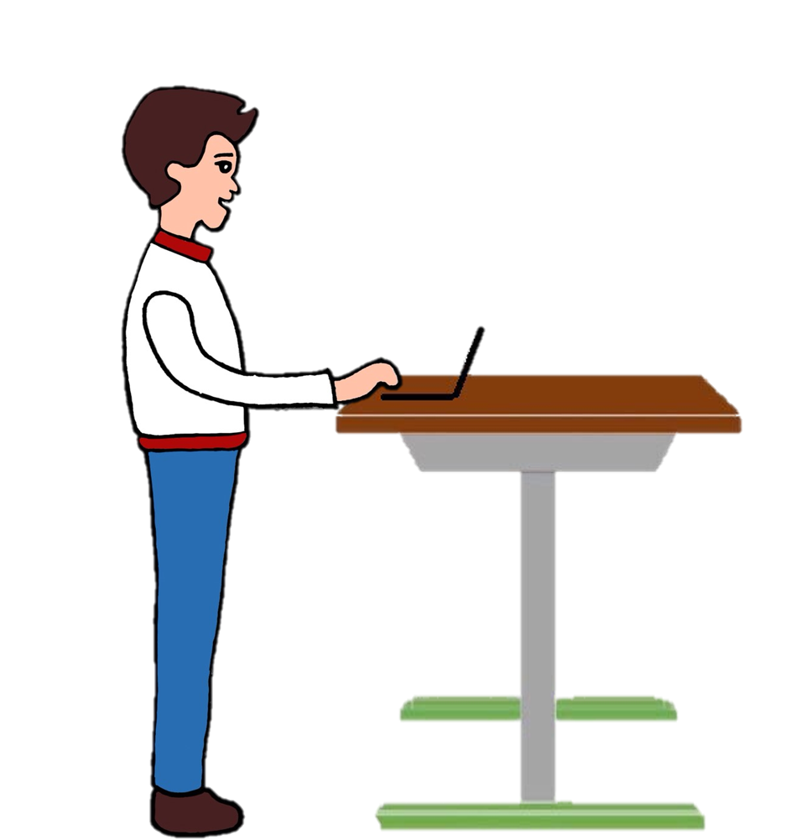
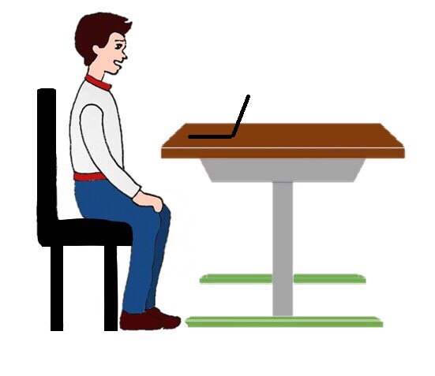
功能需求
升降高度記憶：系統可針對不同身高、體型的使用者，或是以不同姿勢(坐姿及站姿)工作的使用者，記錄多組合適之桌面高度，透過APP控制，讓使用者可直接且快速的調整桌面高度，升降至所記錄之高度。
圖1 以不同工作姿勢使用自動升降平台

Slide 8
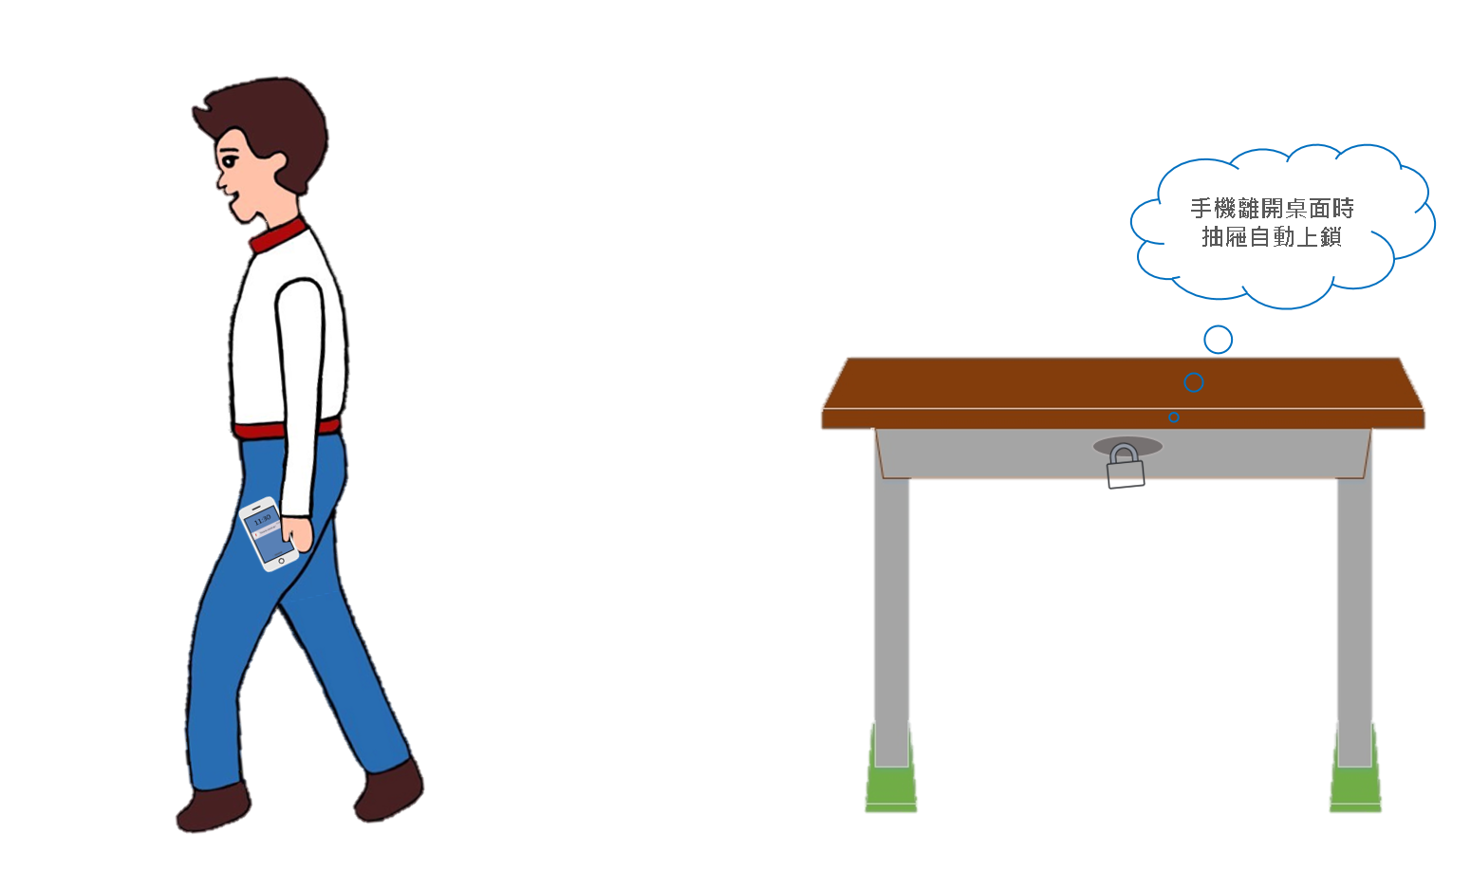
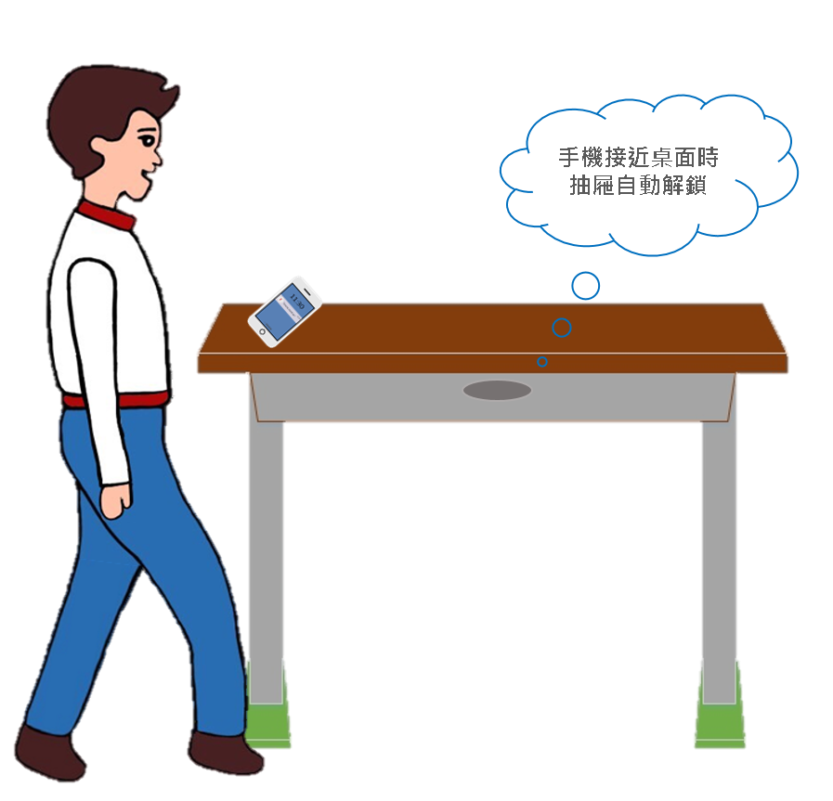
功能需求
智能化抽屜：抽屜能夠透過App上鎖，除可防止個人物品遭到竊取，也可避免傳統鎖之鑰匙攜帶及遺失之困擾，更方便亦更安全。
圖2 使用者之手機離開桌面附近時，抽屜自動上鎖

Slide 9
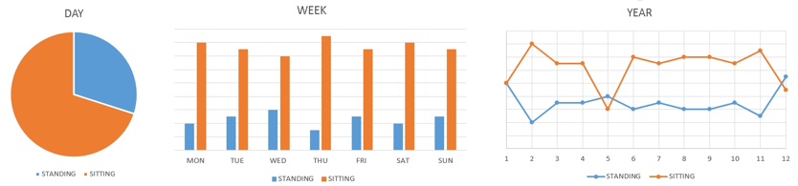
功能需求
使用記錄：記錄下使用者站立及坐下之時間，並以文字及累計圖表的形式呈現記錄，避免使用者長時間維持單一固定之工作姿勢，造成身體痠痛等症狀，此記錄可作為使用者工作姿勢之時間分配依據。
圖3 累計圖表呈現站立及坐下之記綠

Slide 10
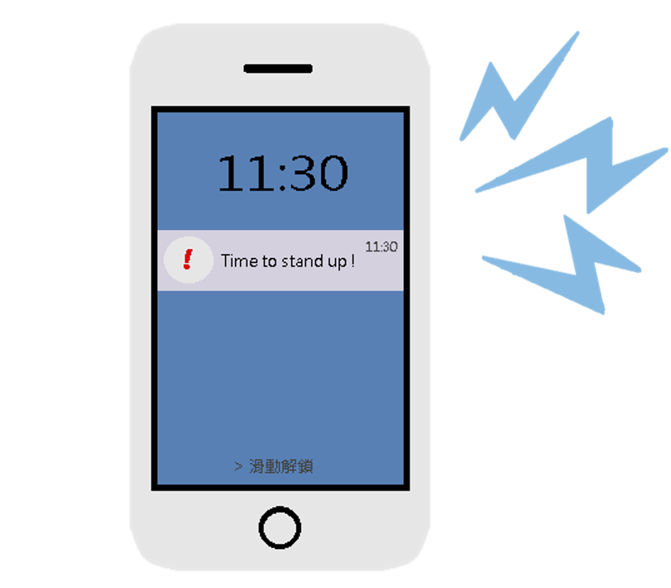
功能需求
鬧鈴設定：提供範例及自訂鬧鈴，讓使用者能夠安排合適的工作姿勢時間比例，透過手機APP語音提醒或訊息通知，有效地達到自動升降之目的。
圖4. APP訊息通知

Slide 11
功能需求
安全防護機制：為避免桌面升降過程中，造成不必要之傷害，此系統加裝安全防護裝置，能於碰撞到物體之情況下，立即停止桌面升降。
簡易周邊裝置：為使使用者更為便利，此桌面安裝些許使用者常用之簡易周邊裝置，例如：USB充電插座、電源插座等。

Slide 12
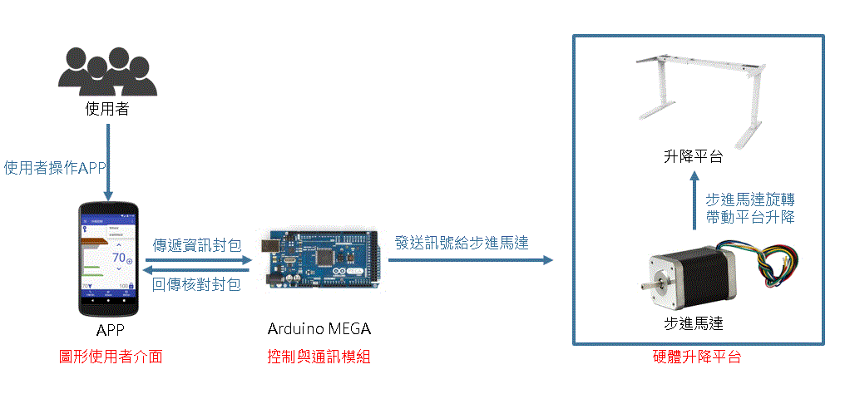
系統架構
主要包含三個組成：圖形使用者介面、控制與通訊模組及硬體升降平台。控制與通訊模組主要功能為透過藍芽接收由App所傳送之資料封包，將其轉換後傳送至步進馬達驅動IC使馬達轉動。

Slide 13
心得
閱讀過學長姊的專題計畫書之後，也正在準備專題的我們也受到了很大的啟發，從趨勢到動機，功能到系統架構，光是內容就超乎了我的想像，學長姐都寫得很完整、清楚。在功能方面更是有很多圖來幫助讀者了解內容，更是對專題所有的功能以條列式的說明寫出。在系統架構方面也用圖片的方式讓讀者一下子就了解了。
在學長姊的專題計畫書裡，也製作了市場上之升降平台產品的列表，還有最讓我感到佩服的就是App介面說明，裡面寫了很多學長姊寫App用到的函式、類別，並且說明了用途，藍芽通訊、控制與通訊模組也是如此，把每一項用到的技術都寫得很清楚。閱讀完這些之後，我們才發覺原來寫計畫書不是一件簡單的事情。

